Slide 1
ARM Cryptographic Extension을 활용한 Rijndael-256 구현
26. 01. 세미나
https://youtu.be/mbFTdKw8hRg

Slide 2
1. Rijndael-256 AES-NI 구현
Software Optimization of Rijndael256 for Modern x86-64 Platforms
대표적인 AES 블록 암호를 위해서 하드웨어 가속기 AES-NI가 존재.
이를 통해서 AES는 굉장히 빠르게 암호화를 할 수 있음
하지만 Rijndael-256은 AES 알고리즘과 다른 부분이 있음
AES는 Shiftrows(0, 1, 2, 3) 하도록 되어있음
Rijndael-256은 Shiftrows(0,1,3,4) 으로 바뀜
따라서,
AES-NI는 128비트 레지스터를 그대로 사용하도록 되어있음
예를 들면 -> Aesenc xmm1, xmm1
근데, 블록크기가 256비트라면 state가 두개의 레지스터로 나뉘어 저장해야함
Aesenc xmm1, xmm1 / aesenc xmm2, xmm2
근데 Shiftrows가 달라서 aesenc를 사용할 수 없음

Slide 3
1. Rijndael-256 AES-NI 구현
AES의 라운드 함수
Subbyte : 바이트 독립적
Shiftrows : 행 단위의 순열
Mixcolumns : 열 단위의 확산
Addroundkey : 바이트 독립적
Mixcolumns
>>> 1
A | A | A | A
A | A | A | A
A | A | A | A
A | A | A | A
B | B | B | B
B | B | B | B
B | B | B | B
B | B | B | B
>>> 2
>>> 3
Shiftrows

Slide 4

1. Rijndael-256 AES-NI 구현
xmm1
xmm2
xmm1
xmm2
A | A | A | A
A | A | A | A
A | A | A | A
A | A | A | A
B | B | B | B
B | B | B | B
B | B | B | B
B | B | B | B
A | A | A | A
B | A | A | A
B | B | B | A
B | B | B | B
B | B | B | B
A | B | B | B
A | A | A | B
A | A | A | A
>>> 1
>>> 3
>>> 4
Shiftrows
<<< 1
xmm1
xmm2
<<< 2
A | A | A | A
A | A | A | A
A | A | A | A
A | A | A | A
B | B | B | B
B | B | B | B
B | B | B | B
B | B | B | B
xmm1
<<< 3
xmm2
A | A | A | A
A | A | A | B
B | A | B | B
B | B | B | B
B | B | B | B
B | B | B | A
A | B | A | A
A | A | A | A

Slide 5
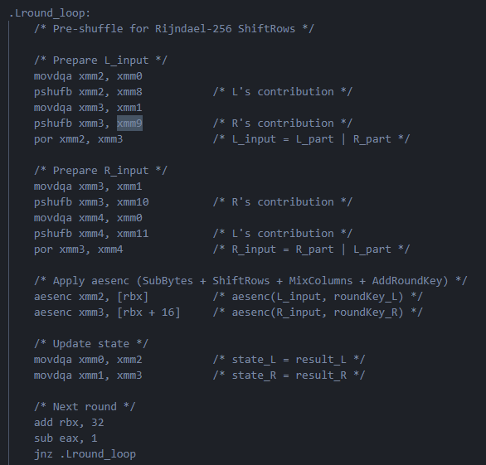
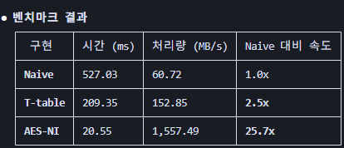
1. Rijndael-256 AES-NI 구현
xmm1
xmm2
A | A | A | A
A | A | A | A
A | A | A | A
A | A | A | A
B | B | B | B
B | B | B | B
B | B | B | B
B | B | B | B
ARM Cryptographic Extension
A | A | A | A
A | A | A | B
B | A | B | B
B | B | B | B
B | B | B | B
B | B | B | A
A | B | A | A
A | A | A | A
AESE v0, v0
AESMC v0, v0
AESE v1, v1
AESMC v1, v1
A | A | A | A
B | A | A | A
B | B | B | A
B | B | B | B
B | B | B | B
A | B | B | B
A | A | A | B
A | A | A | A

Slide 6
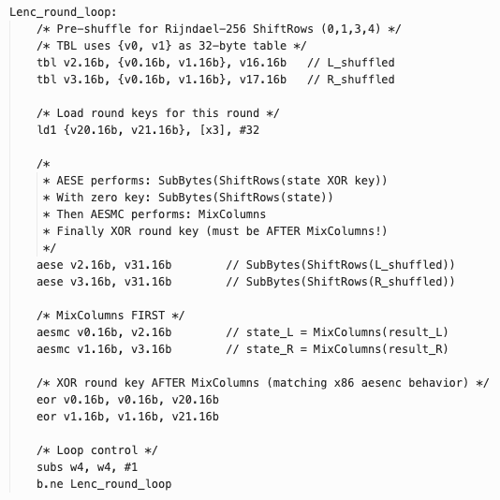
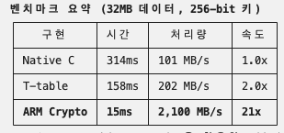
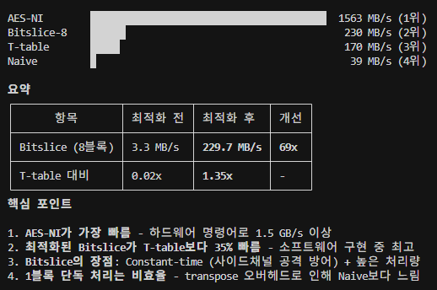
1. Rijndael-256 AES-NI 구현

Slide 7
현재 구현 진행사항
Rijndael-256 구현 계획
ARM64
ARM Cryptographic Extension을 활용한 구현 완료
Fixslicing도 적용하여 성능 분석
Cortex-M4
Fixslicing 논문 분석 후 구현 예정
GPU
현재 여러 메모리에 대한 성능 비교 완료, 다만 ECB 모드로 구현하여 예상한 결과랑 다르게 나옴.
CTR와 ES로 구현하여 다른 방향으로 성능 개선 분석 예정

